Slide 1
“CANCIÓN DEL PIRATA” Y GUARDABOSQUES ANDANTES
José de Espronceda
@ Taller de estudiantes interdisciplinar
y de literatura
Piedad , YuSyuan ,NTU
20211219
Notes:
Hola a todos, buenas tardes, mi nombre es Yusyuan y estoy estudiando ingeniería mecánica en la Universidad de Nacional Taiwán. Hoy vamos a discutir de esta obra, se llama la canción del pirata. Es una obra escrita por José de Espronceda en la Era Romántica de España. La mayoría de sus descripciones y metáforas también están relacionadas con el trasfondo histórico actual. Hoy voy a compartir este asunto.

Slide 2
CONTENIDO
Sobre el autor
Los ideales rebeldes
La canción del pirata
Comparación con guardabosques
Notes:
Aquí está el catálogo. Al principio, presentaré al autor, y luego, basándome en su experiencia de vida, tomaré algunas ideas rebeldes que son importantes para él . Estos tienen mucho que ver con esta obra “La canción de del pirata ". Finalmente, hice una comparación entre el espíritu de los guardabosques en la literatura china y el espíritu pirata en esta obra para mostrar la diferencia de valor entre las culturas orientales y occidentales en las condiciones similares.
Solo cojo la definicion del guardabosque de la literatura china,asi que no voy a epxlicar sobre esta obra y el escritor con detalles

Slide 3
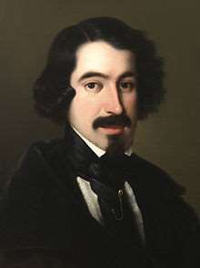
Espronceda representa el Romanticismo
liberal más exaltado
José de Espronceda
Luchó contra el despotismo de la época
fue encarcelado y exiliado
El estudiante de Salamanca
El diablo mundo
Los ideales “rebeldes”
Notes:
Jose de Espronceda,

Slide 4
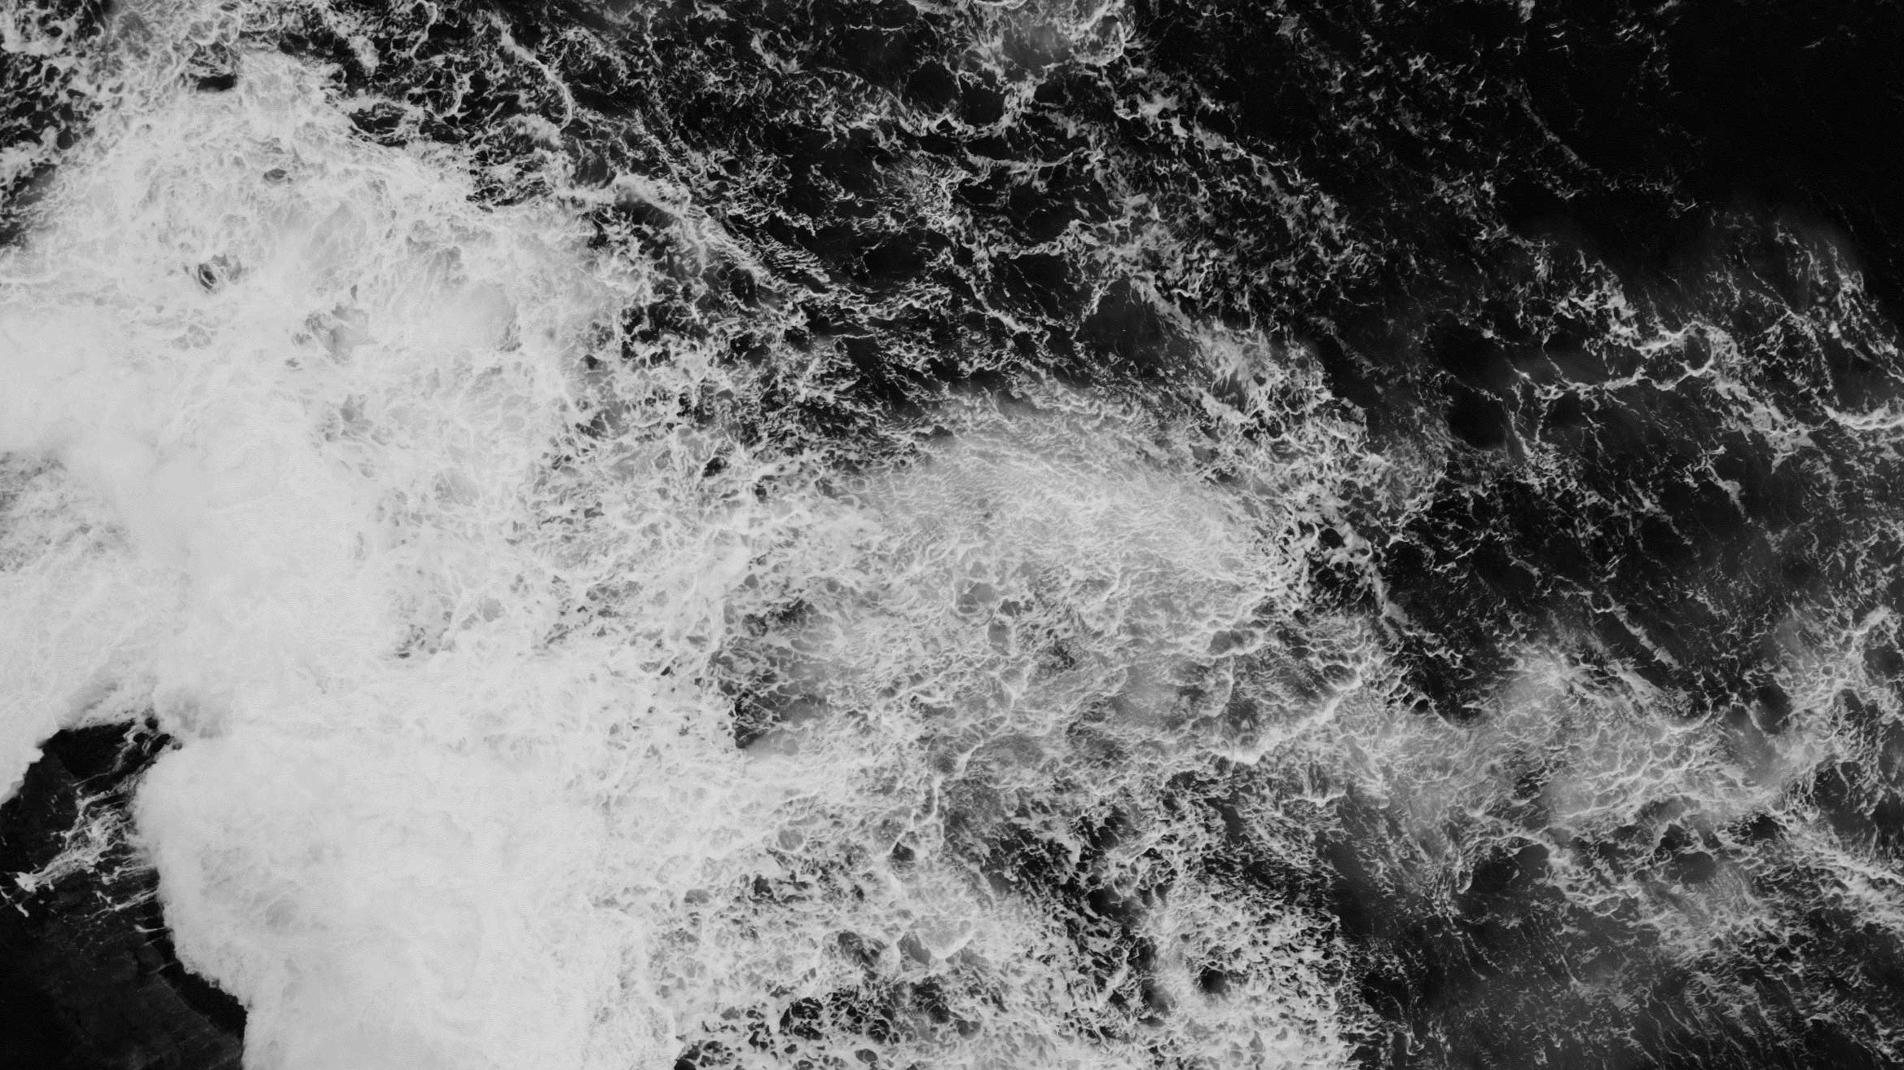
“Que es mi barco mi tesoro, que es mi dios la libertad, mi ley, la fuerza y el viento, mi única patria la mar.”
Notes:
Esta estrofa es como un estribillo de una canción popular. El protagonista enfatiza: "Mi barco es mi tesoro, y mi Dios es la libertad ...“otra vez y otra vez. Es como el núcleo de esta obra. : por qué el barco es el tesoro? Y por qué su dios es la libertad ?
Explicaré que significa de esta sección después que explico todo el poema.

Slide 5
Libertad / Independencia
Seres marginados de la sociedad
Los ideales "rebeldes”
El héroe típico romántico: valiente, enérgico y decidido
Notes:
Aquí se muestra los ideas rebeldes en esta canción : la libertad y independencia, las personas marginadas de la sociedad ,y la época de oro de España.
Primero es el siglo de oro de España :por qué ese símbolo es usado en el poema ?
Con el deterioro del desarrollo de España, se canta la bondad del pasado: cuán fuerte, cuán poderoso fue la época de oro de España, es una forma de dar esperanza y orgullo nacional a la gente en ese momento.
Segundo es La libertad y la independencia :
Estos son dos valores tan importantes en la larga historia de Europa, ¿cuántas personas han pagado el precio por ellos? Es lo mismo en España,especialmente bajo el dominio de un gobierno autoritario .por lo que la gente de esa época también concede gran importancia al valor de las dos.
En tercer lugar , José utiliza como protagonista a personas de bajo estatus para el contraste fuerte.En tan mala situación, su fuerte deseo de libertad se volvió más activo al contrario de otras.

Slide 6
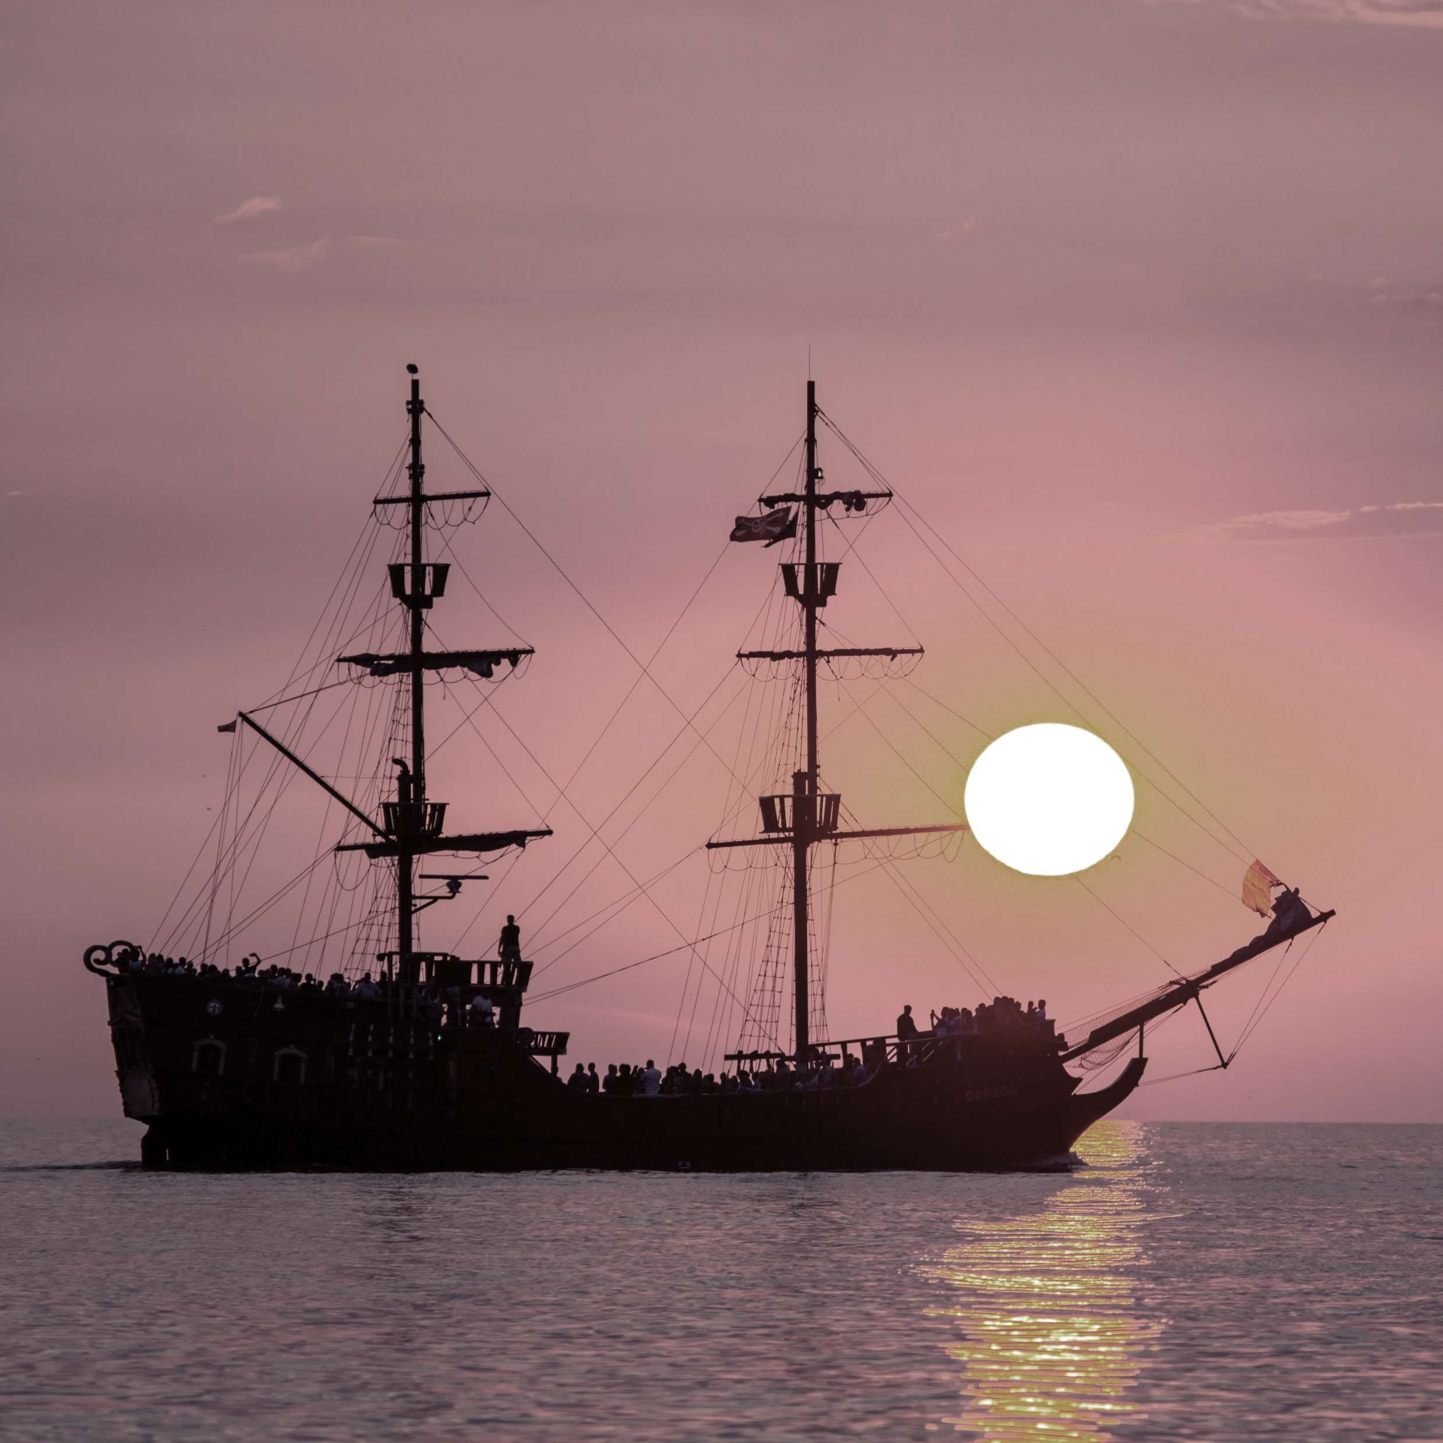
“Con diez cañones por banda, viento en popa a toda vela, no corta el mar, sino vuela un velero bergantín.”
Libertad / Independencia
“Asia a un lado, al otro Europa, y allá a su frente Estambul.”
Seres marginados de la sociedad
“Navega velero mío, sin temor,”
Los ideales "rebeldes“
“y han rendido sus pendones cien naciones a mis pies..”
Nunca se debe tener miedo a nada
¡Qué poderoso es ese bergantín!
El héroe típico romántico: valiente, enérgico y decidido
Notes:
Ahora comenzamos a discutir el contenido. En la primera y segunda estrofa , Elegí algunas frases más importantes...
Es como una introducción de apertura,y luego dice que.....
Esta parte encaja bien con las ideas del Siglo de Oro español. ¿Qué tan poderoso es ese bergantín? Tienes tantas armas que puedes volar al mar en vez de cortarlo. La segunda sección dice que su viaje es desde Asia hasta Europa, como la España del siglo XV, con el coraje de ser el primero en descubrir el mundo nuevo.
Todo el párrafo lleva una emoción de orgullo y entusiasmo.

Slide 7
“Allá muevan feroz guerra ciegos reyes por un palmo más de tierra.”
¿Qué le importa?
¿Quién dio luz a mi valor?
“no sienta mi derecho y dé pecho a mi valor..”
Libertad / Independencia
Se defiende la generosidad
y la igualdad del mismo
Seres marginados de la sociedad
“En las presas yo divido lo cogido por igual.”
Los ideales "rebeldes“
El héroe típico romántico: valiente, enérgico y decidido
Notes:
Y este párrafo usa un tono irónico , En un gesto de castigo a aquellos reyes que solo se preocupan por la fama y la tierra.
Y tambien dice que no va a perseguir lo que otras quiere ,solo quiere y defendir el valor de le importa
Se Utiliza una actitud de expresión de sus pensamientos , y tambien se pregunta a los lectores :que vos importa en vuestra vida?que es el valor mas importante?
Dicen que todas personas temen la libertad de los piratas y la generosidad de ser defendidos
Porque ese valor puro no es algo que puedas tener en la vida real. Es un espíritu que está más allá del control de las normas seculares, por eso tienen miedo. Porque sus convulsiones se distribuyen por todos
En la cultura pirata, la tripulación y el capitán tienen casi los mismos derechos.

Slide 8
“¡Sentenciado estoy a muerte!; yo me río.”
“Y si caigo ¿qué es la vida? Por perdida ya la di.”
Libertad / Independencia
Aquellos que aprecian la libertad
más son personas marginadas.
Seres marginados de la sociedad
“Y del trueno al son violento, y del viento al rebramar,
yo me duermo sosegado arrullado por el mar.”
En esa época complicada todavía
puedo vivir según mi propio valor
Los ideales "rebeldes“
El héroe típico romántico: valiente, enérgico y decidido
Notes:
Aqui nos muestran el valor de la vida en libertad sin las limitaciones de la sociedad. La vida me ha traído mucho sufrimiento, entonces, ¿cuál es el miedo a la muerte debido a la búsqueda de la libertad?
La vida nos ha dado muchas pérdidas, ¿de qué hay que temer? Esto puede reflejar el descontento del autor con el gobierno actual: ya estamos en esta situación, ¿qué más podemos perder ?, ¿qué debemos considerar que es lo más importante?

Slide 9
¿Qué es el espíritu del pirata?
“Que es mi barco mi tesoro, que es mi dios la libertad, mi ley, la fuerza y el viento, mi única patria la mar.”
Notes:
Después de leer estas frases, podemos volver a preguntarnos, ¿cuál es el espíritu de los piratas? ¿Por qué este poema repite este coro una y otra vez?
Este barco es tan precioso porque contiene las cosas más importantes del protagonista: libertad, el coraje para escapar de la tierra y luchar por la fama y la fortuna, el valor de la aventura y el coraje para ignorar todos los valores seculares. Y el autor también utiliza elementos naturales para enfatizar los sentimientos, que es una forma utilizada en la época romántica.

Slide 10
¿Qué espíritu tiene el guardabosque?
「今遊俠，其行雖不軌於正義，然其言必信，其行必果，已諾必誠，
不愛其軀，赴士之厄困，既已存亡死生矣，而不矜其能。」
“Aunque su comportamiento no cumple las leyes nacionales de la época, debe cumplir su palabra, prometer cumplir las cosas de los demás.”
Notes:
Después de leer el espíritu de los piratas, veamos cómo se describen personajes como los guardabosques en la literatura china.
Según la definición de los registros históricos de las obras literarias chinas, el guardabosques es ...
En otras palabras, tienen un conjunto de reglas para sus propias vidas y, a menudo, ayudan a la gente, pero generalmente se salen de la ley.

Slide 11
Interés público / conexión de los humanos
Según su propia justicia
Los ideales "rebeldes“
Tiempos complicados
Notes:
También hemos resuelto su pensamiento rebelde. Los guardabosques y los piratas también se encuentran en una era complicada.
Los guardabosques actúan principalmente de acuerdo con su propia justicia y estándares en lugar de las leyes,
y los valores que defienden son el interés público y las personas y las personas. Vínculo entre

Slide 12
El espíritu de guardabosques se basa en sus acciones, no en su estado.
「近世延陵、孟嘗、春申、平原、信陵之徒，皆因王者親屬，藉於有土卿相之富厚，招天下賢者，顯名諸侯，不可謂不賢者矣！」
“Durante los últimos siglos, esos caballeros andantes como Yanling, Mengchang, Chunshen, Pingyuan y Xinling, eran todos parientes del rey, y con su poder y riqueza reclutaron hombres de talento de todas partes y se convirtieron en señores famosos. No se puede negar que sean sabios videntes.”
Notes:
Algunos pasajes de los registros históricos dicen que algunos nobles con espíritu de guardabosques todavía pueden ser llamados guardabosques.
La ausencia de registros es solo una cuestión de clasificación. Por lo tanto, podemos ver que la definición de guardabosques no depende del estado.

Slide 13
Interés público / conexión de los humanos
Según su propia justicia
Los ideales "rebeldes“
「身所殺甚眾。適有天幸，窘急常得脫，若遇赦。及解年長，更折節為儉，以德報怨，厚施而薄望。」
“Mató a mucha gente.
Afortunadamente, a menudo pudo escaparse o conseguir una amnistía. Después, devolver los agravios con virtud y perdón, da generosamente y sin pedir recompensa. “
Tiempos complicados
Notes:
A continuación, resumimos estos tres conceptos de algunos pasajes de los registros históricos. En este pasaje, está escrito que algunas personas han matado a innumerables personas, pero decidieron ayudar a otras después de cambiar de opinión. No es una buena persona en valores tradicionales, sino una persona que actúa según sus propias ideas y justicia.

Slide 14
Interés público / conexión de los humanos
Según de su propia justicia
Los ideales "rebeldes“
「解（郭解）布衣為任俠行，權以睚眥殺人，解雖弗知，此罪甚於解殺之。」
Tiempos complicados
“Guo Jie es solo una persona normal, que generalmente ayuda a los demás por voluntad y tiene el poder e influencia de que los otros maten por él. Aunque él ignora, este pecado era más grave que su propio asesinato. “
Notes:
Es más obvio en este pasaje. El guardabosques finalmente fue sentenciado a muerte por cargos innecesariamente acusados, solo porque el valor que transmitió tuvo un impacto demasiado amplio. Esto se puede comparar con el miedo a la libertad y la igualdad promovido por los piratas: la gente teme a los piratas debido a diversas incertidumbres, y el gobierno en la cultura china teme a los guardabosques por esta razón. Diferentes objetos son causados ​​por diferentes valores.

Slide 15
Interés público
Conexión de los humanos
Libertad
Independencia
El espíritu de guardabosques
no según su estado
Seres marginados de la sociedad
Según su propia justicia
Según su propio valor
Tiempos complicados
Después de la dinastía Tang, el valor
del guardabosque se vuelve más
correcto políticamente
Al contrario de
la época áurea de España
Notes:
Aquí podemos hacer una comparación: los piratas valoran la libertad y la igualdad: la conexión entre los intereses públicos y las personas que los guardabosques valoran. También representan una especie de incertidumbre en la sociedad, que es inspirar el verdadero deseo de valor de la gente, y esto puede hacer que el gobierno sea derrocado.

Slide 16
Ambos están insatisfechos con
los gobiernos, pero presentan diferentes imágenes debido a su jerarquía de valores de lugares diferentes
Los valores que la gente admira se
reflejan en tiempos difíciles.
Notes:
Y podemos ver que estas dos imágenes fueron producidas en los mismos tiempos convulsos, pero muestran diferentes apariencias debido a diferentes regiones. Pero todos reflejaron el valor que más deseaba la población local en ese momento. Creo que esta es la diferencia entre la cultura oriental y occidental. Oriente presta más atención a la armonía, la alimentación y la vestimenta del grupo, mientras que Occidente presta más atención a la independencia y la igualdad del individuo.

Slide 17
GRACIAS

